Slide 1
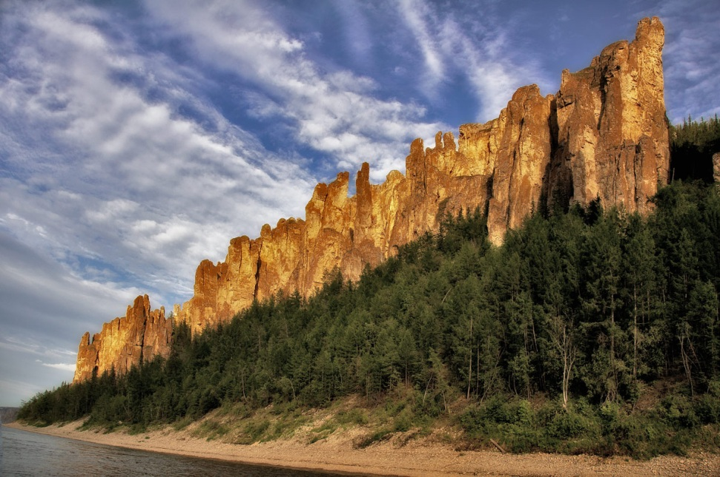
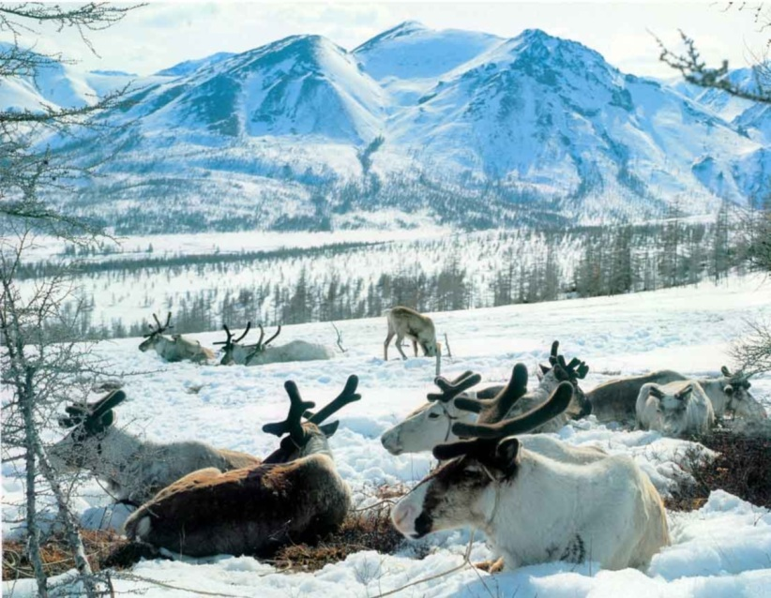
«Мой край – Якутия моя!
Тебя люблю и славлю я»
Детский сад №1 «Оленёнок» АН ДОО «Алмазик»
Воспитатели первой категории:
Серикова Ольга Владимировна, Жабина Ирина Петровна

Slide 2
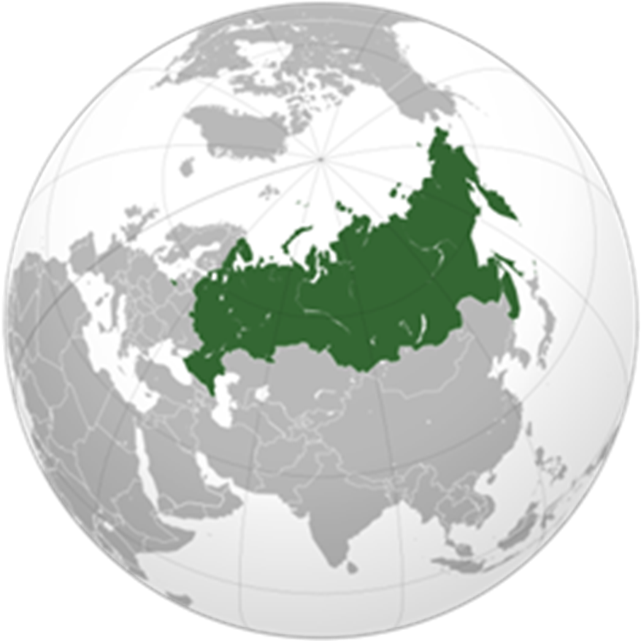
Наша Родина официально называется Российская Федерация или просто Россия.

Slide 3
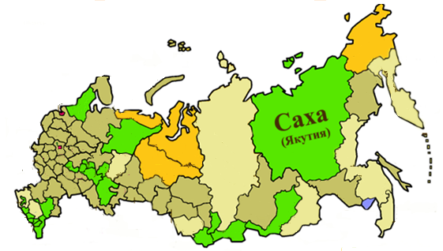
Россия – самая большая страна на нашей планете. Она разделена на маленькие и большие области, края, округа, республики. Мы живём в республике САХА. Ещё её называют ЯКУТИЯ. На карте видно, как велика наша республика.

Slide 4


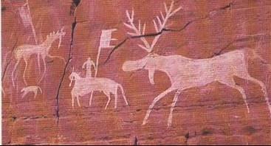
На гербе нашей республики изображён древний наскальный рисунок.
А на флаге Республики Саха (Якутия) мы видим четыре горизонтальные полосы:
Голубого цвета (символ надежды и свободы);
Белого цвета (красота северного края);
Красного цвета (символ жизненных сил, красоты);
Зеленого цвета (дружба и братство).
Народ Саха считают себя "детьми белого солнца". Белое солнце занимает большое место в якутской мифологии. Поэтому в центре флага расположен круг белого цвета.

Slide 5
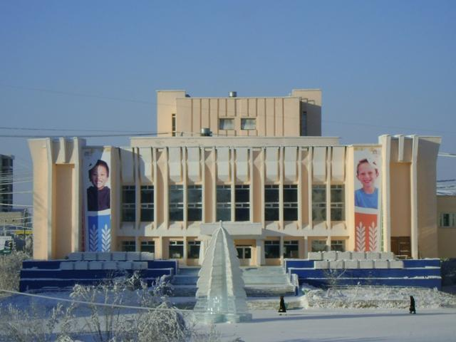
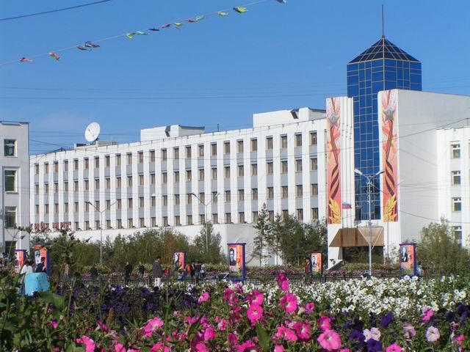
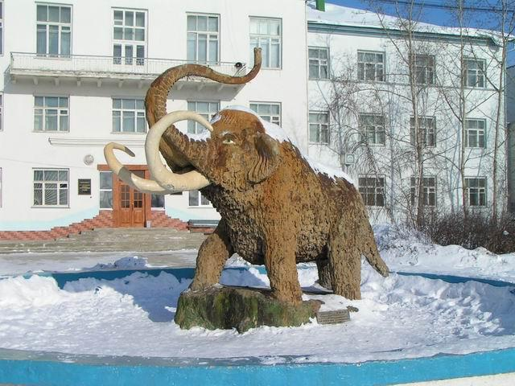
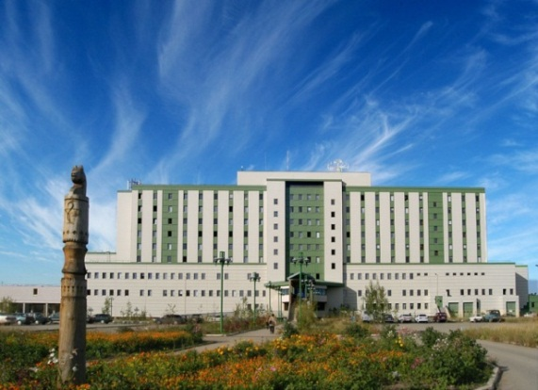
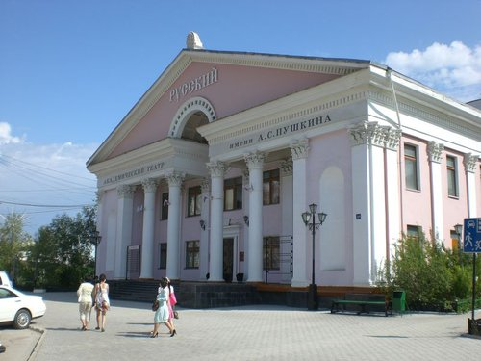
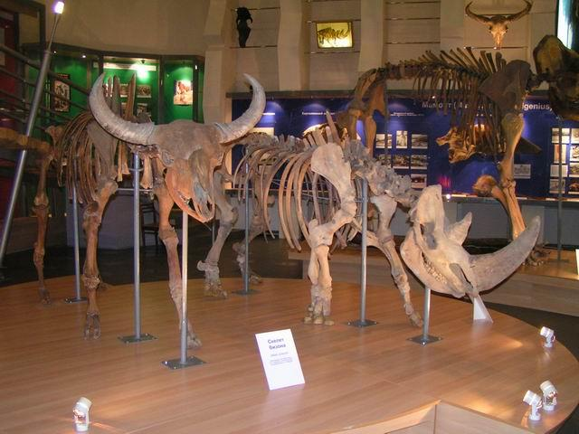
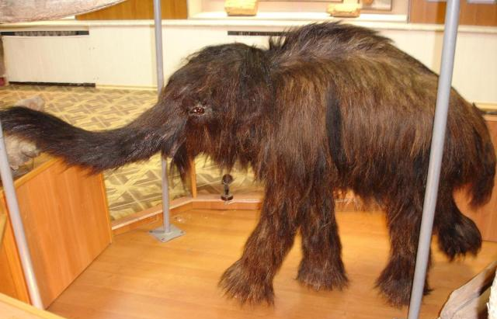
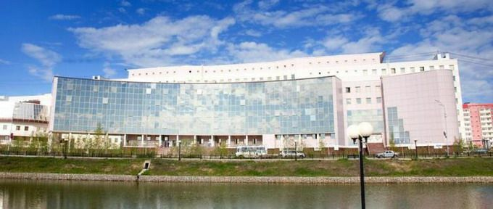
Главный город республики – Якутск.
Дворец детства
Дом правительства
Памятник мамонту.
Медицинский центр
Якутский академический
драматический театр
Музей Мамонта
Северо-Восточный федеральный университет имени М. К. Аммосова (СВФУ)

Slide 6
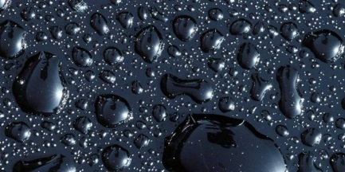
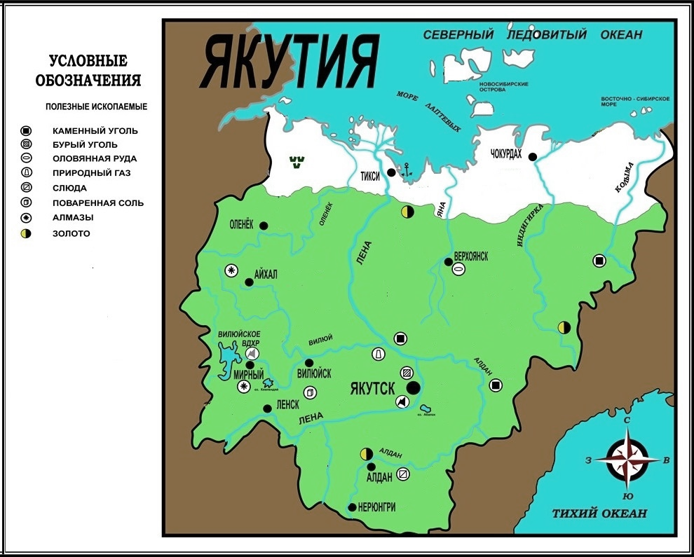
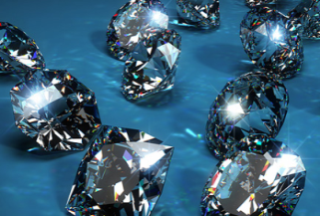
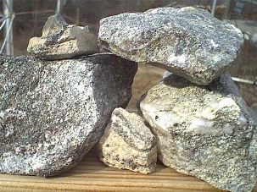
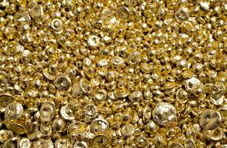
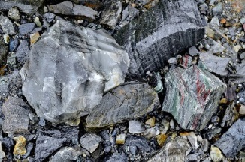
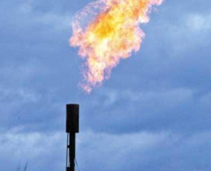
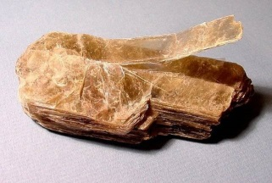
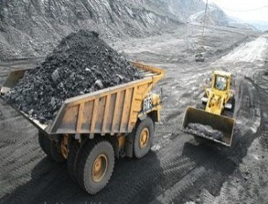
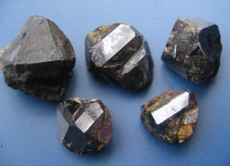
Нефть
Алмазы
Серебро
Золото
Железная руда
Газ
Слюда
БОГАТСТВО
ЗЕМЛИ ЯКУТСКОЙ
Олово
Уголь

Slide 7
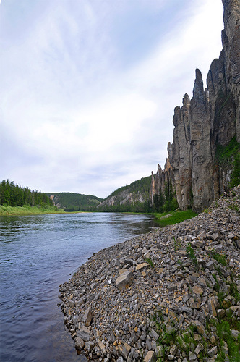
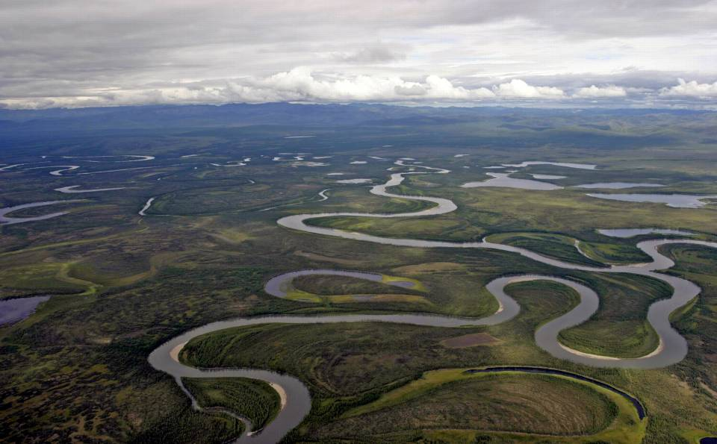
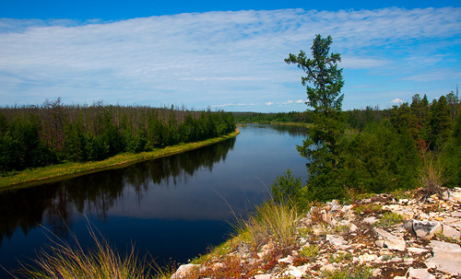
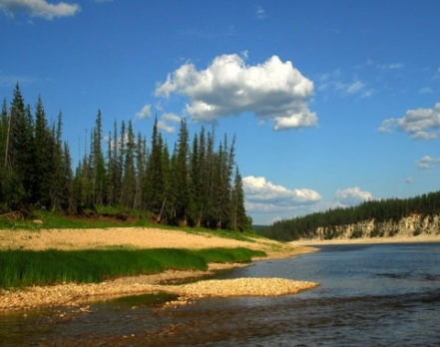
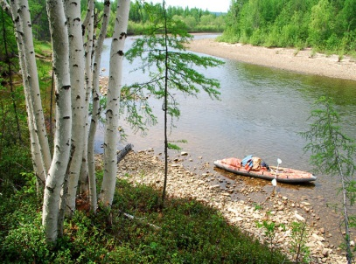
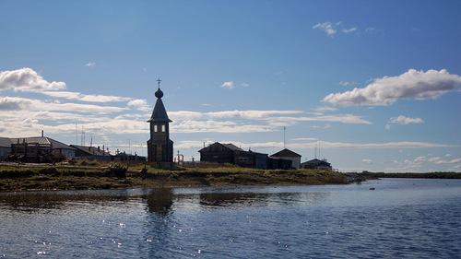
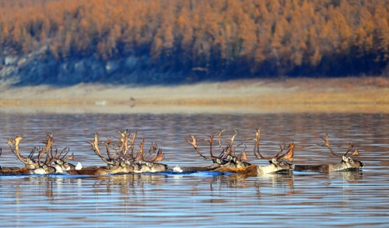
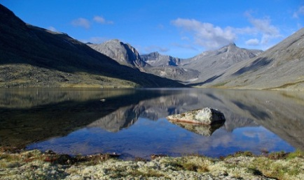
РЕКИ ЯКУТИИ
Река Синяя
Лена
Амга
Алдан
Колыма
Оленек
Индигирка

Slide 8
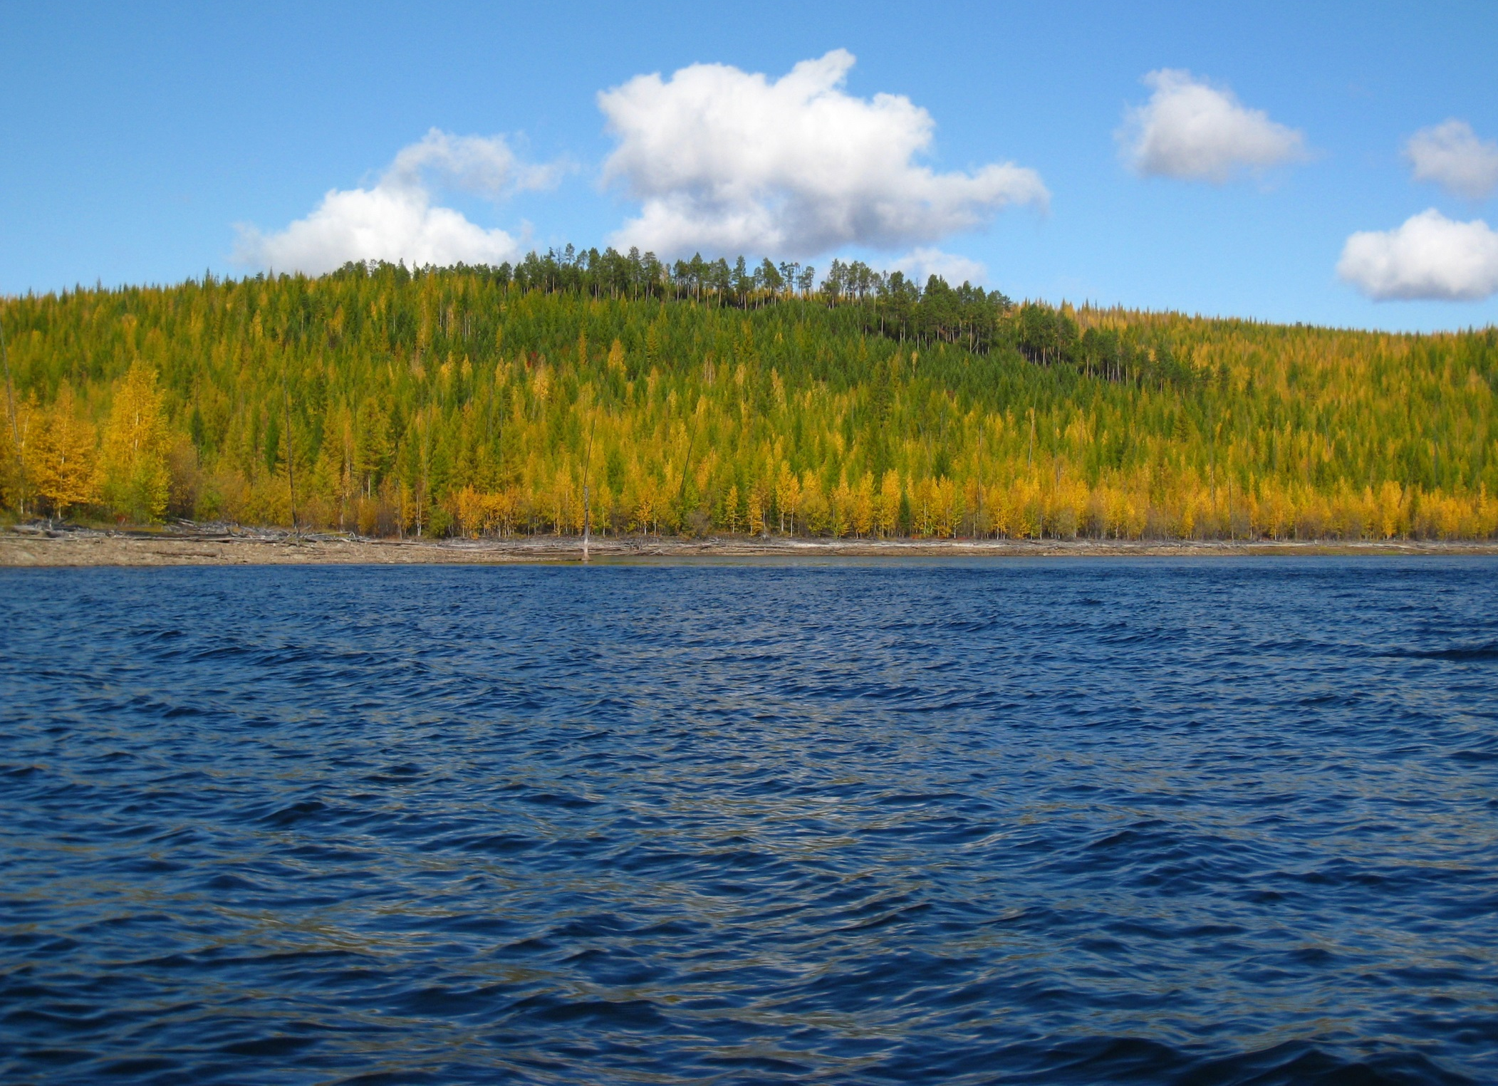
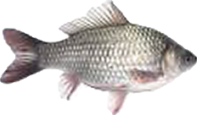
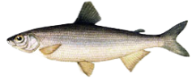
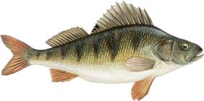
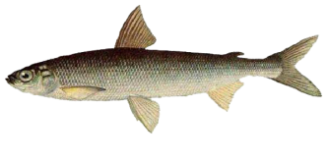

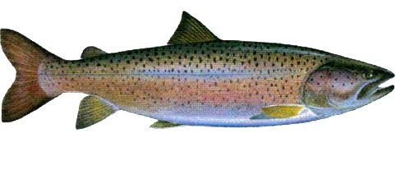
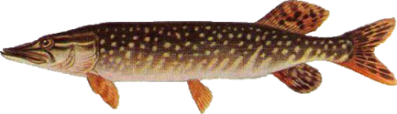
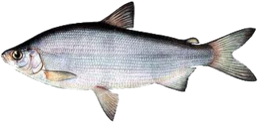
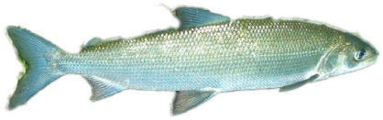
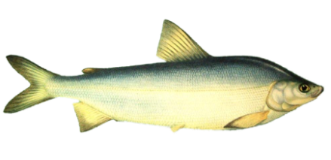
Рыбы Якутии
Нельма, сиг, окунь, щука, карась, пелядь, таймень, тугун, муксун, ряпушка

Slide 9
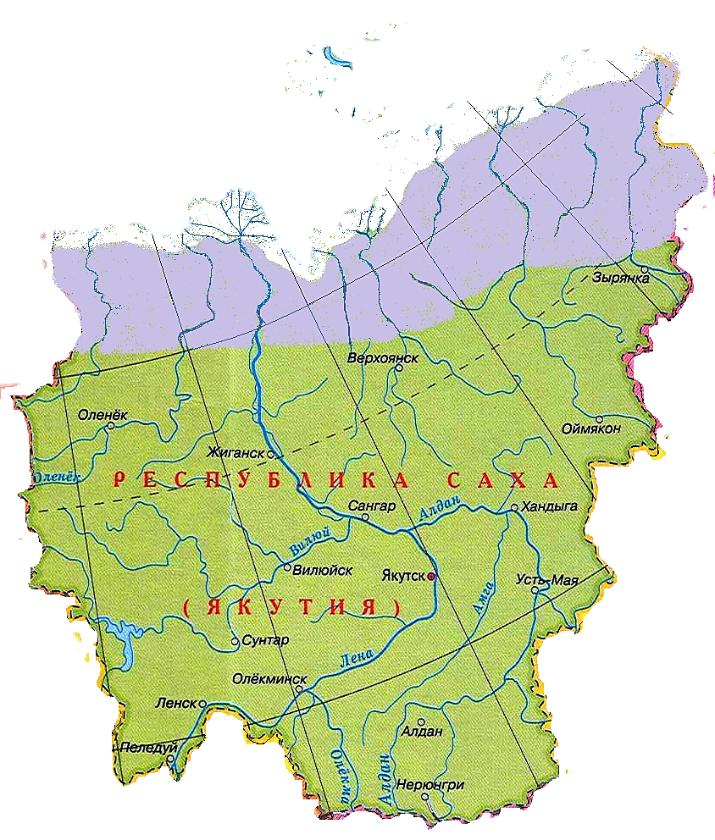
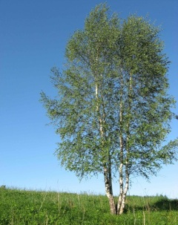
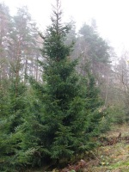
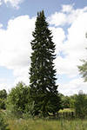


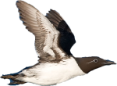
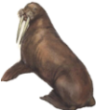
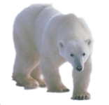




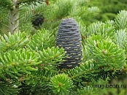

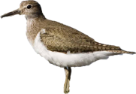































Slide 10







Испокон веков эти народы жили на территории нашей республики. В суровых условиях их жизнь была тяжела. Но жители севера умели видеть красивое в окружающей природе, берегли дом, лес, места, где они жили, а главное, любили и дорожили друг другом.
Якуты - саха были скотоводами
Юкагиры – одулы занимались охотой
Эвены - ламуты были оленеводами
Чукчи охотились на морских животных
Эвенки - тунгусы занимались хозяйством
Юкагиры Чукчи Якуты Эвены Долганы Эвенки

Slide 11







С древних времен северные народы сами изготавливали посуду из дерева, железа.

Slide 12






Якутская зима длинная, суровая и поэтому в прошлом веке шили одежду из обработанной кожи животных. Одежду старались украсить. Для орнаментов использовали бисер. Серебром украшали головной убор, нагрудное украшение, серьги.

Slide 13






Северные народы любили украшать свой дом. Вырезали фигурки из костей животных, из камня. Из меха плели коврики.

Slide 14

Наше богатство – многонациональный народ.
ЯКУТЫ
РУССКИЕ
ЭВЕНКИ
ЭВЕНЫ
УКРАИНЦЫ ТАТАРЫ
БАШКИРЫ
КАЗАХИ
ЮКАГИРЫ
Самое большое богатство республики Саха - это многонациональный народ, который населяет наш большой край. Народы разных национальностей живут одной дружной семьёй.

Slide 15


Своей судьбе я очень благодарен
За то, что довелось родиться мне
В Якутии, таёжной этой дали,
Где глухари токуют по весне.
Богат наш край алмазами, пушниной,
У нас есть то, что нет в других местах:
Есть нефть и газ, и много древесины,
И золото, что роют здесь в горах.
Кузнецов Анатолий. Весна в Якутии
Но главное богатство – это люди,
Что делают счастливей нашу жизнь.
Всегда мы ими восхищаться будем
И прославлять в стихах их героизм.
Якутия! Гордимся мы тобою,
Здесь все народы, как одна семья,
И все стихи, написанные мною,
Тебе лишь только посвящаю я.
Сергей Шестаков.
Андрей ЧМКАЧЕВ

